Slide 1
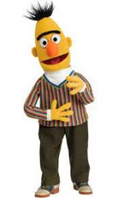
QERT
  QuEstion geneRaTor
2017147532 강수빈
2019147550 채형주

Slide 2
목차
직접차별
01. 프로젝트 소개
02. 프로젝트 내용
03. 프로젝트 마침
프로젝트 제안 배경
유사 서비스와의 차별성
프로젝트 소개
선행 연구
데이터 수집
문제 유형 선정
문제 유형별 소개
(빈칸, 어법)
의의
보완할 점
Reference

Slide 3
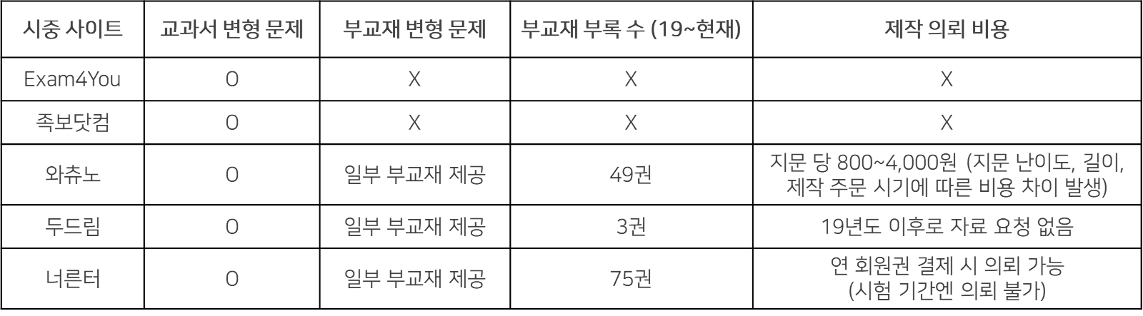
01. 프로젝트 소개
프로젝트 제안 배경
1. 변형 문제에 대한 수요가 존재
학생들은 내신 대비 시 변형 문제가 필요하다.
2. 변형 문제에 대한 공급이 부족
영어 변형문제 제공 사이트는 수작업으로 문제를 제작해 단가가 높고, 제공하지 않는 교재도 많다.
이에 학생들은 대부분 비싼 학원비를 지불하고 학원에서 변형 문제를 구한다.

Slide 4
01. 프로젝트 소개
유사 서비스와의 차별성
1. 문제 제작 시간 및 인건비 감소
2. On-Demand 형식으로 공급 가능
3. 인건비 감소로 낮은 가격으로 공급 가능

Slide 5
01. 프로젝트 소개
프로젝트 소개
어법 문제
영어 지문
QERT
빈칸 문제
기존의 영어 문제로 다른 형태의 어법, 빈칸 문제를 생성하는 프로젝트 입니다

Slide 6
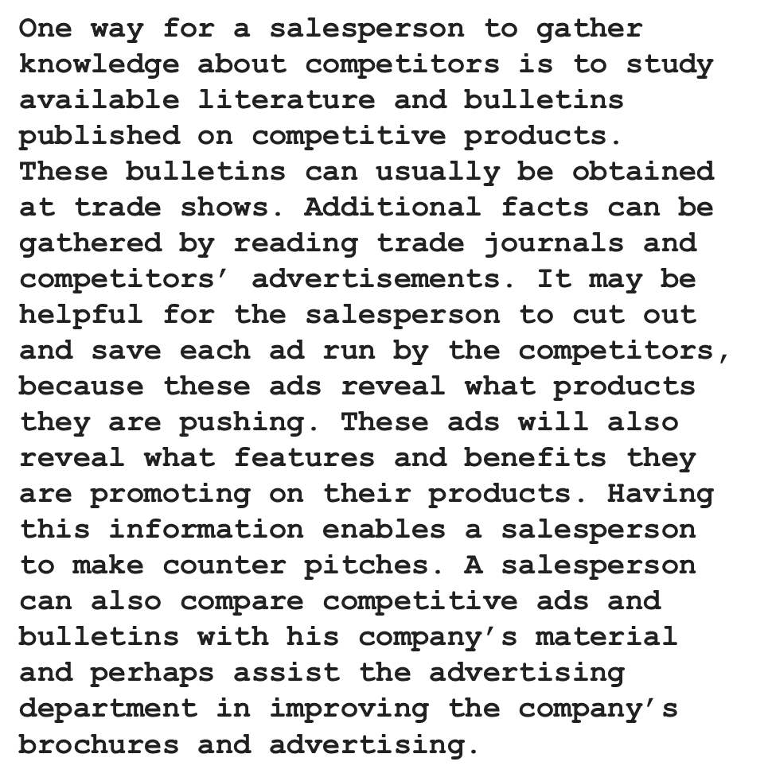
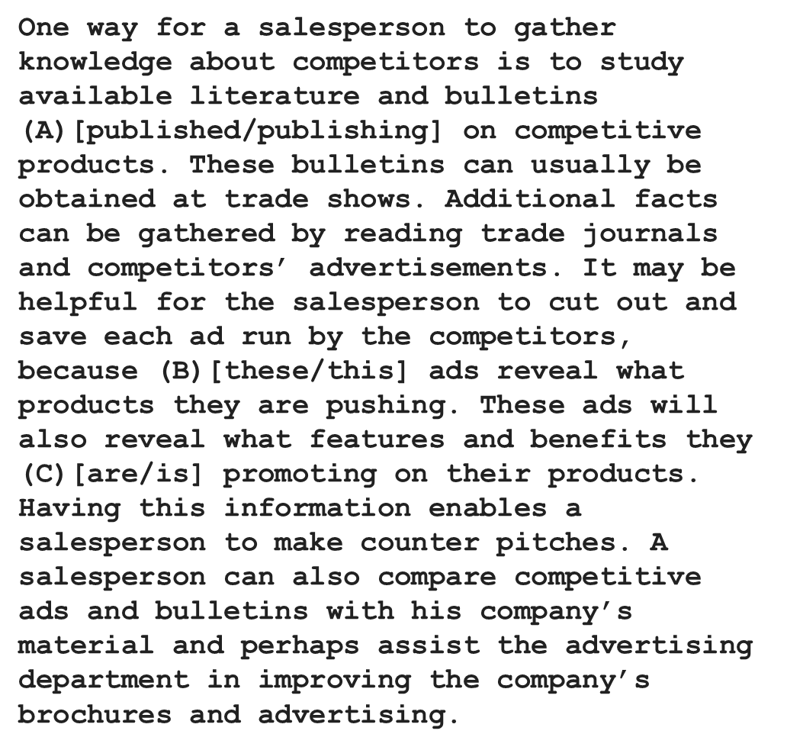
01. 프로젝트 소개
프로젝트 소개
변형 전
변형 후

Slide 7


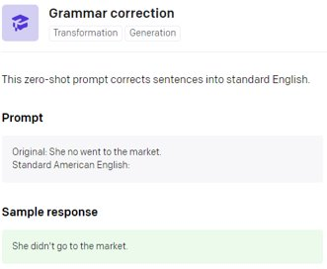
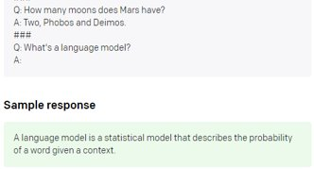
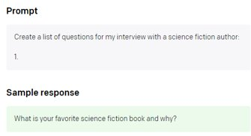
01. 프로젝트 소개
선행 연구 – GPT3
Transformer를 이용한 Language Model로 매우 많은 파라미터 수를 가지며
Generation에 탁월한 성능을 보인다.
One-shot, Zero-shot, Few-Shot learning으로
모델의 파라미터 업데이트(fine-tuning)없이 다양한 task수행이 가능하다.
ex) Q&A, Interview Question, Grammar correction, etc
Brown, T.B., Mann, B., Ryder, N., Subbiah, M., Kaplan, J., Dhariwal, P., Neelakantan, A., Shyam, P., Sastry, G., Askell, A. and Agarwal, S., 2020. Language models are few-shot learners. arXiv preprint arXiv:2005.14165.​

Slide 8
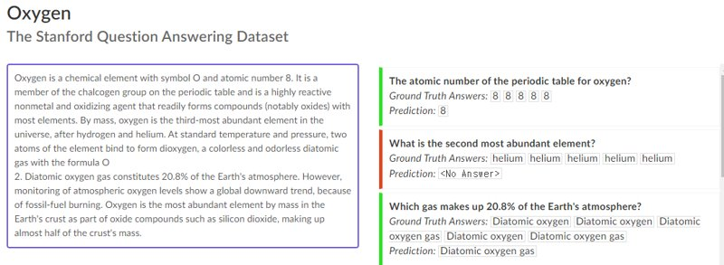
01. 프로젝트 소개
선행 연구 – FPNet(SQuAD)
SQuAD : Stanford에서 만든 Q&A pair Dataset
→ Model의 성능 테스트시에 사용됨
Xiao, D., Zhang, H., Li, Y., Sun, Y., Tian, H., Wu, H. and Wang, H., 2020. Ernie-gen: An enhanced multi-flow pre-training and fine-tuning framework for natural language generation. arXiv preprint arXiv:2001.11314.​

Slide 9
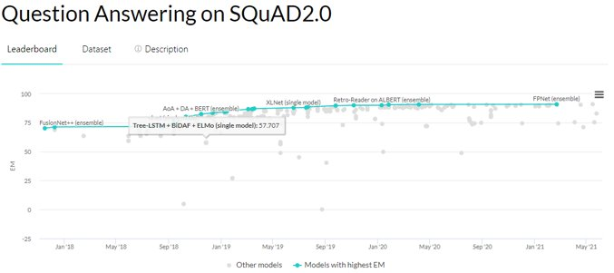
01. 프로젝트 소개
선행 연구 – FPNet(SQuAD)
FPNet : SQuAD 데이터 셋에서 가장 우수한 성능을 보여준 모델
Aniol, A., Pietron, M. and Duda, J., 2019, November. Ensemble approach for natural language question answering problem. In 2019 Seventh International Symposium on Computing and Networking Workshops (CANDARW) (pp. 180-183). IEEE.​

Slide 10
02. 프로젝트 내용
프로젝트 진행 순서
데이터 수집
문제 유형 선정
유형별 문제 변형

Slide 11
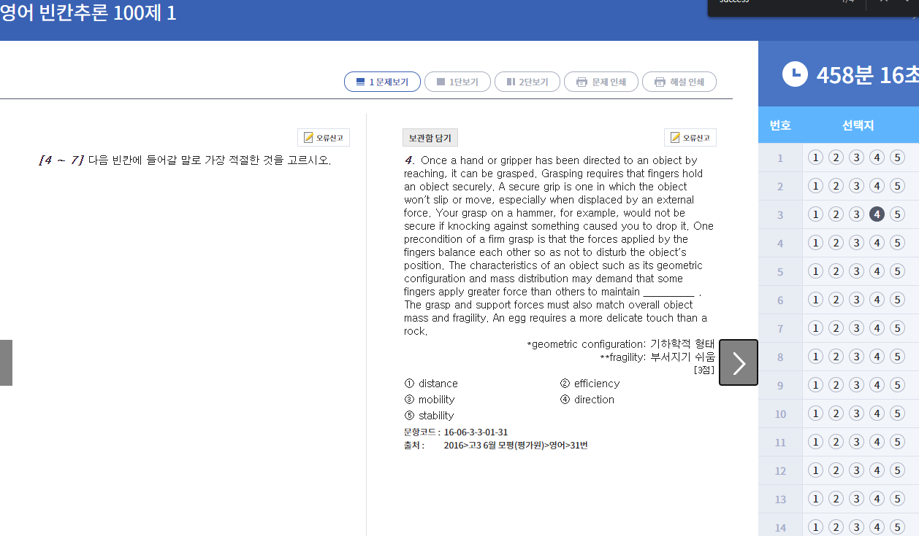
02. 프로젝트 내용
데이터 수집_수집 데이터 ​
EBSi 문제 온라인 시험지 example

Slide 12
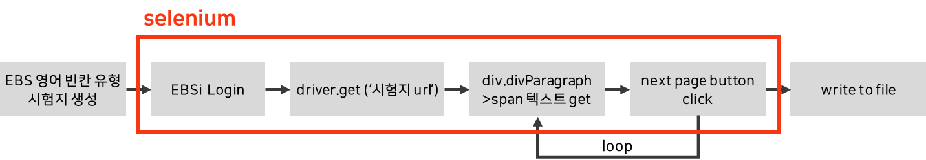
02. 프로젝트 내용
데이터 수집_수집 과정 개요 ​

Slide 13
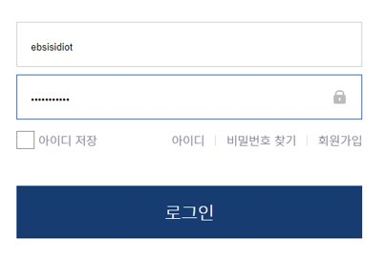
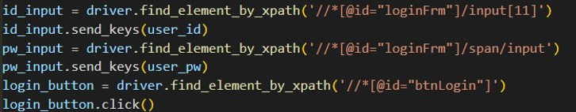
02. 프로젝트 내용
데이터 수집_수집 과정 ​
[Step1] Login
1) element.send_keys() 함수를 활용해 id와 pw input box에 값을 입력
2) element.click() 함수를 활용해 로그인 버튼을 클릭

Slide 14
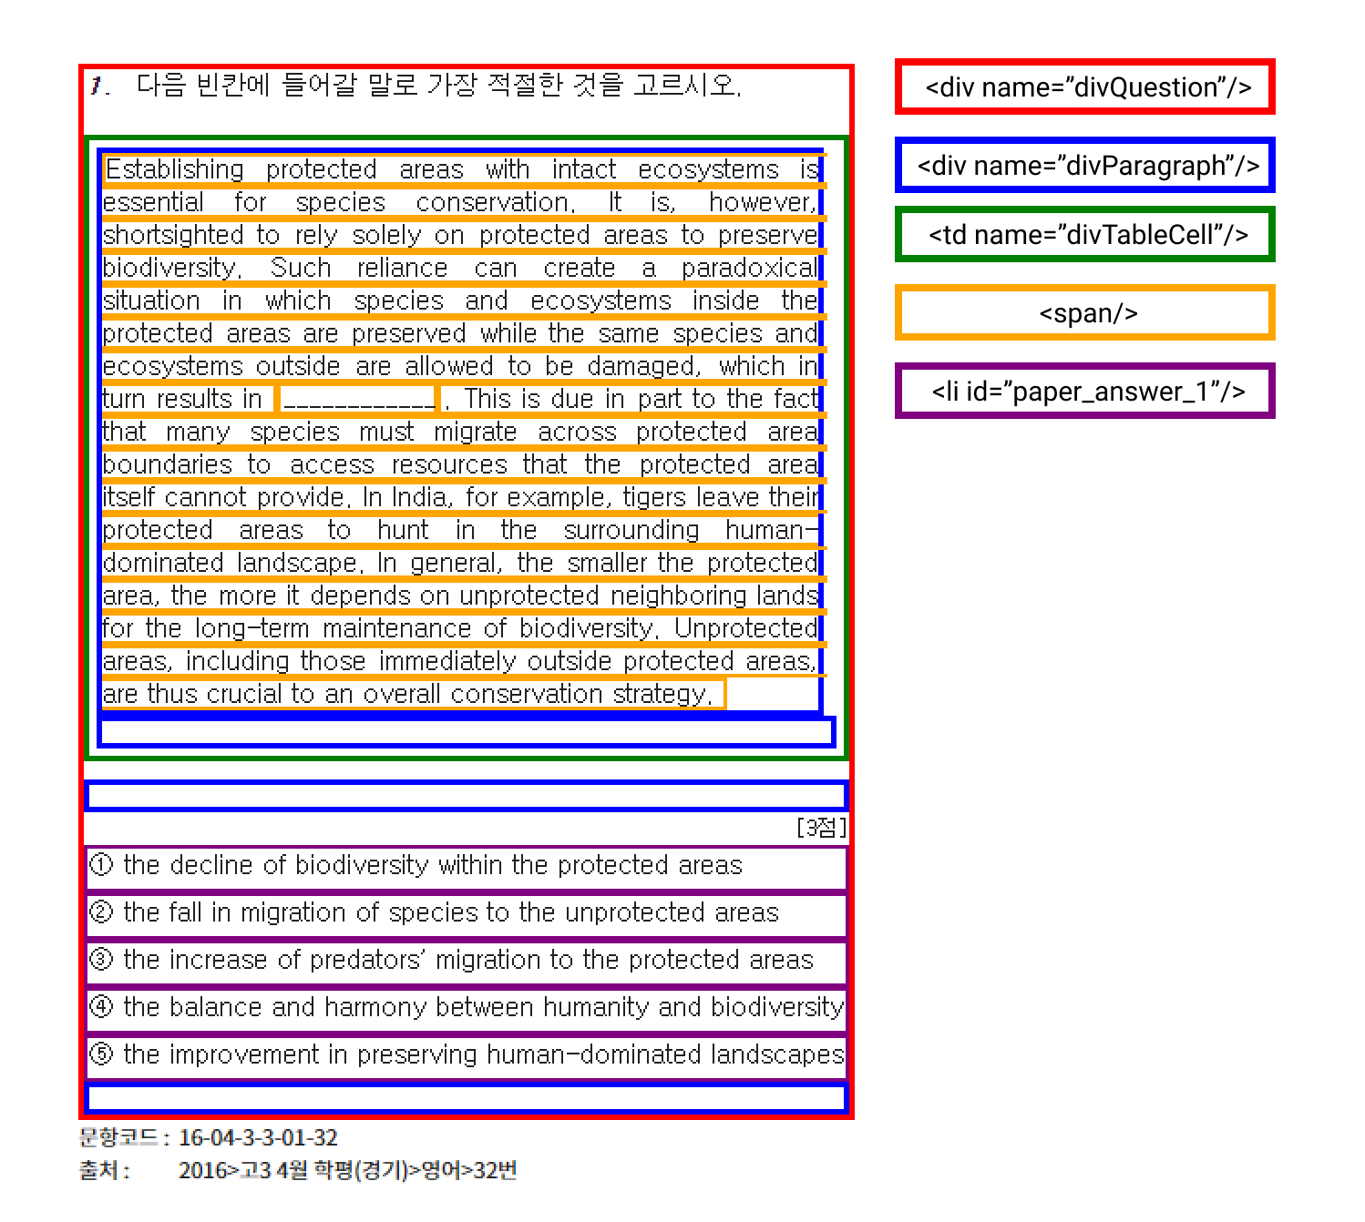
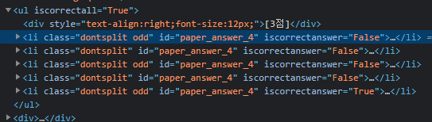
02. 프로젝트 내용
데이터 수집_수집 과정 ​
[Step2] EBSi 시험지 html tag 분석
- 각 문제는 (name = divQuestion)의
속성을 갖고 있는 태그 안에 있다.
- 정답은 (iscorrectanswer=“True”)의
속성을 갖고 있는 태그 안에 있다.
- 빈칸은 text-decoration : underline의
스타일 속성을 갖고 있는 태그 안에 있다

Slide 15
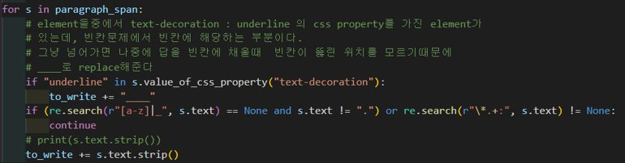
02. 프로젝트 내용
데이터 수집_수집 과정 ​
[Step3] 시험지 Element 가져오기 (빈칸 문제)
1) divParagraph 를 select한 후 모든 children span element를 find
2) 밑줄이 있는 부분을 빈칸으로 인식하고 정답을 빈칸에 채움

Slide 16
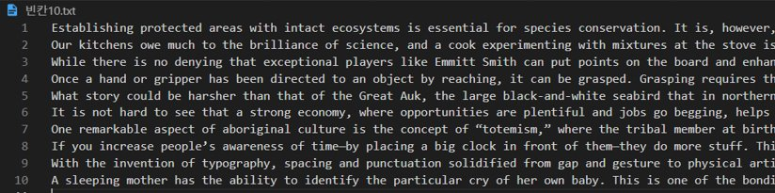
02. 프로젝트 내용
데이터 수집_수집 과정 ​
[크롤링 결과]
txt에서 각 줄이 하나의 지문에 해당된다(\n으로 구분됨)

Slide 17
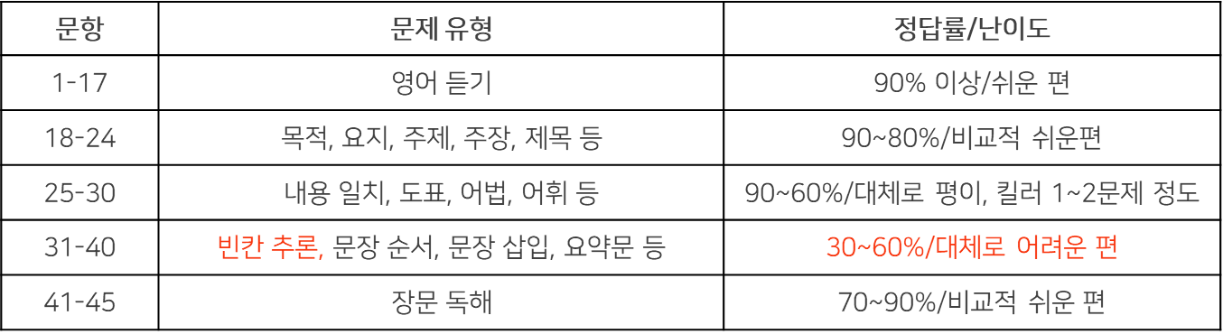
02. 프로젝트 내용
문제 유형 선정
1. 어법 유형
pos_tag, tokenizer, stemmer 등을 응용해볼 수 있는 적절한 유형이다.
2. 빈칸 추론 유형
오답률이 높아 수요가 높다.

Slide 18
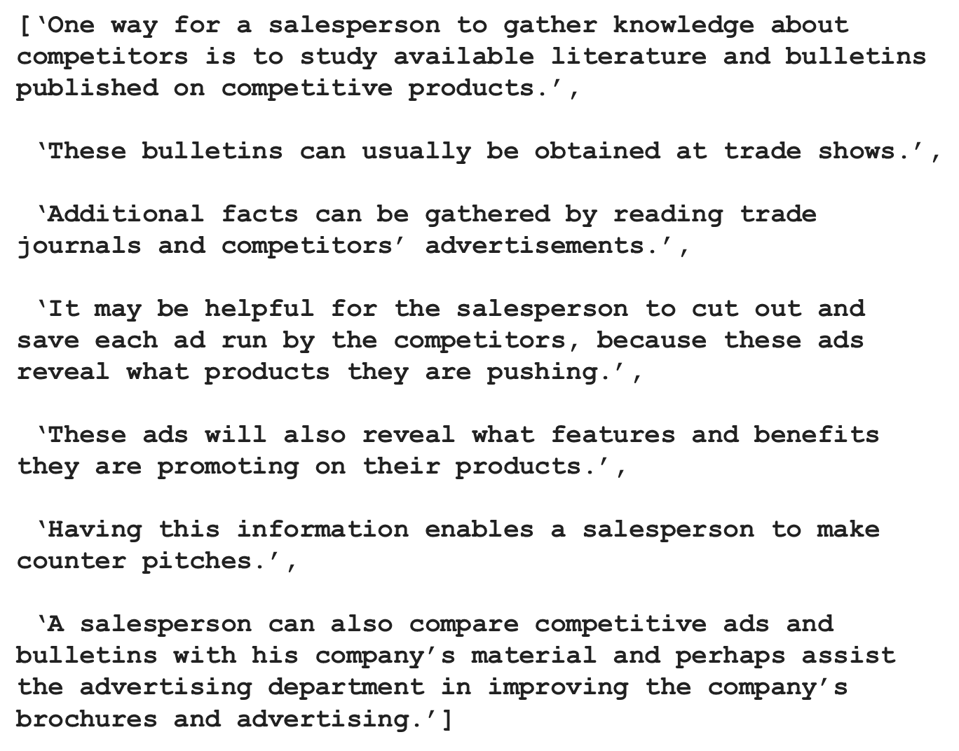
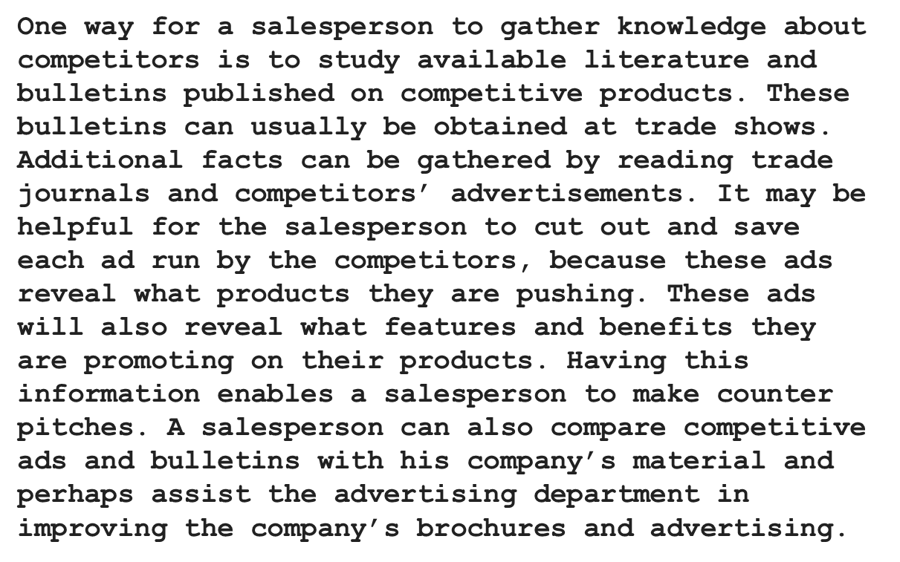
02. 프로젝트 내용
어법 유형_제작 과정
[Step1] Sentence Tokenizing
nltk 모듈의 sent_tokenize 함수를 활용해 Sentence Tokenizing 진행

Slide 19
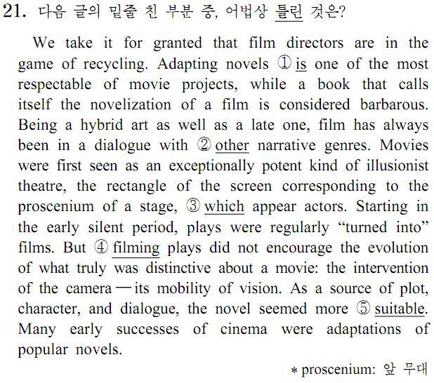
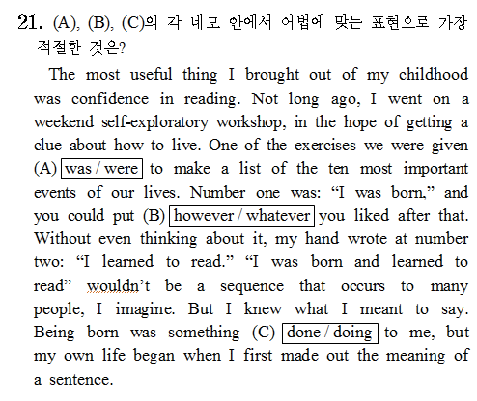
02. 프로젝트 내용
어법 유형_제작 과정
[Step2] Sentence Selection
[문제유형1] 어법상 틀린 것 고르기
→ 5개의 문장 필요
[문제유형2] 어법에 맞는 표현 고르기
→ 3개의 문장 필요

Slide 20
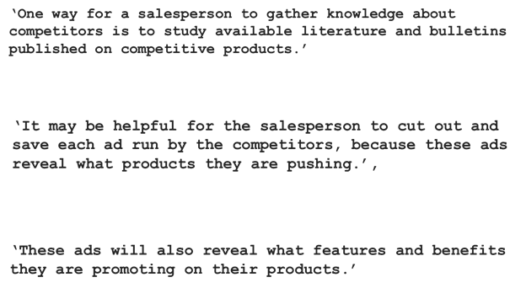
02. 프로젝트 내용
어법 유형_제작 과정
[Step2] Sentence Selection
문제 유형2
3문장 선택
문제 유형에 따라 적정 수의 문장을 random하게 뽑아준다.

Slide 21
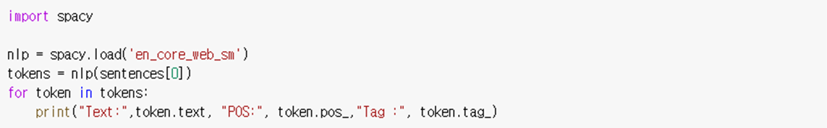
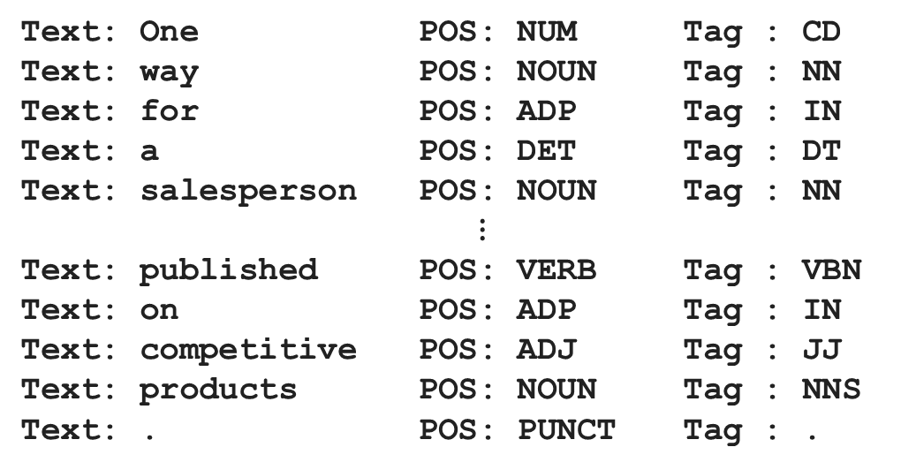
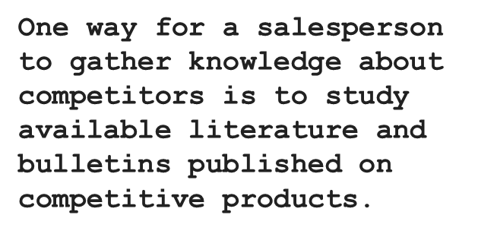
02. 프로젝트 내용
어법 유형_제작 과정
[Step3] POS Tagging
Spacy 패키지를 활용하여 lemma, pos tag 등의 특성을 가지는 token을 추출

Slide 22
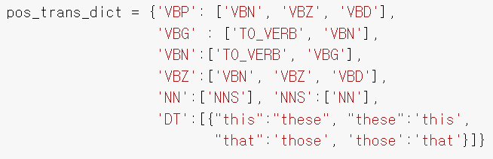
02. 프로젝트 내용
어법 유형_제작 과정
[Step 4] 문법 문제 출제가 가능한 Token 추출
※ 문법 문제 유형
1. 수일치 문제
- 동사 수일치 ex)[like / likes]
- 명사 수일치 ex)[student / students]
- 지시어 수일치 ex)[these / those]
2. 동사 시제 문제
- 현재동사/과거동사 ex)[eat / ate]
> Pos tag별로 낼 수 있는 문제의 유형을
dictionary로 표현
3. 능동/수동 문제
- 현재분사/과거분사 ex)[proven / proving]
- 능동태/수동태 ex)[was proven / proved

Slide 23
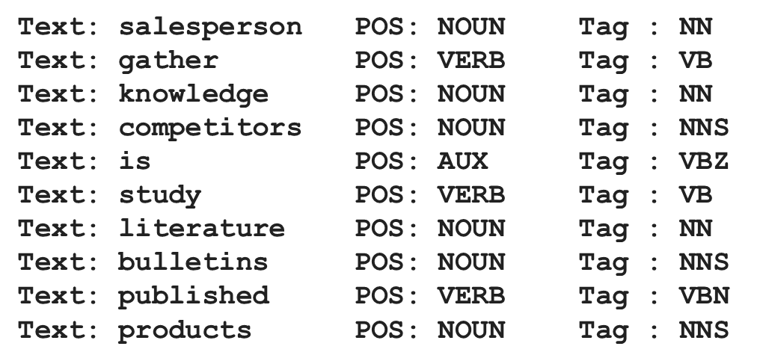

02. 프로젝트 내용
어법 유형_제작 과정
[Step 4] 문법 문제 출제가 가능한 Token 추출
정의해둔 Dictionary를 확인하여 문제 출제가 가능한 Token들만 추린다.

Slide 24
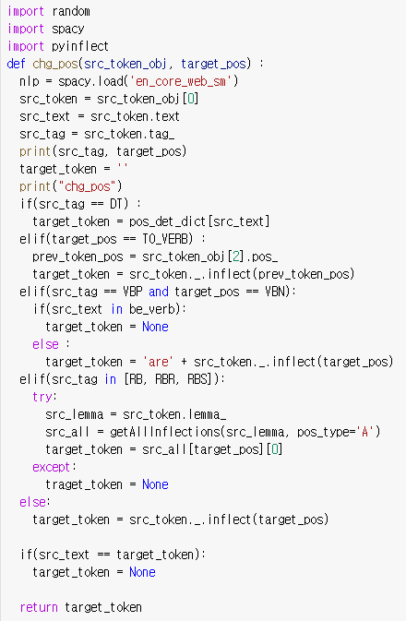

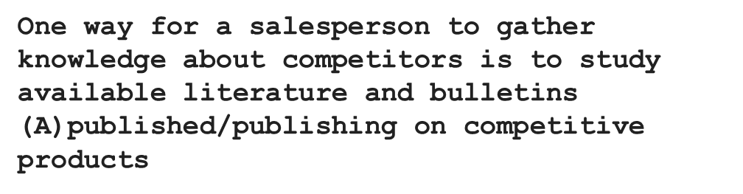
02. 프로젝트 내용
어법 유형_제작 과정
[Step 5] 문법 문제 제작
> 정의한 chg_pos 함수를 이용하여 품사를 변형하고 이를 이용해 문법 문제를 출제한다.

Slide 25
02. 프로젝트 내용
어법 유형_제작 과정
[문제 제작 결과]

Slide 26
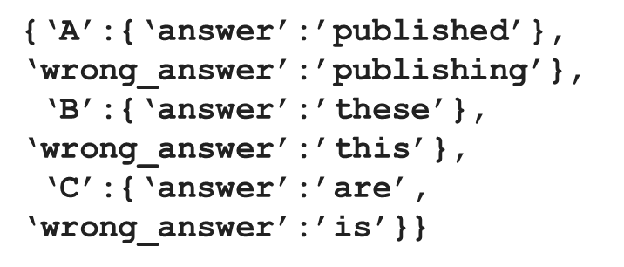
02. 프로젝트 내용
어법 유형_제작 과정
[Step 6] 선지 제작
제작된 문제에서 정답/오답 쌍을 dictionary 형태로 저장해둔다.

Slide 27
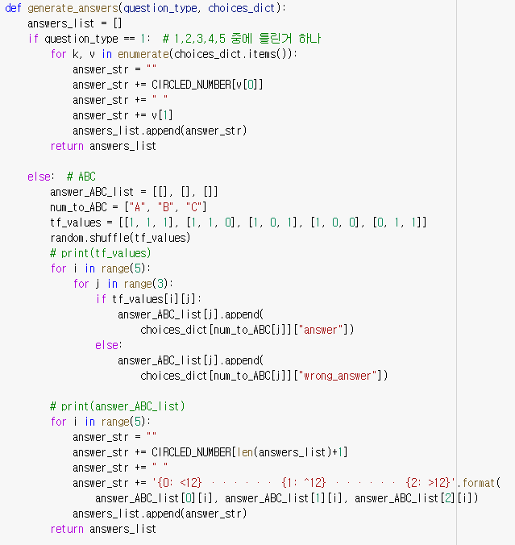
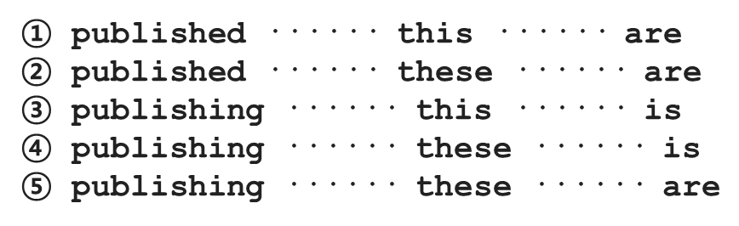
02. 프로젝트 내용
어법 유형_제작 과정
[Step 6] 선지 제작
> 정의한 generate_answers 함수를
이용하여 문제 유형에 맞는 선지를 제작한다.

Slide 28
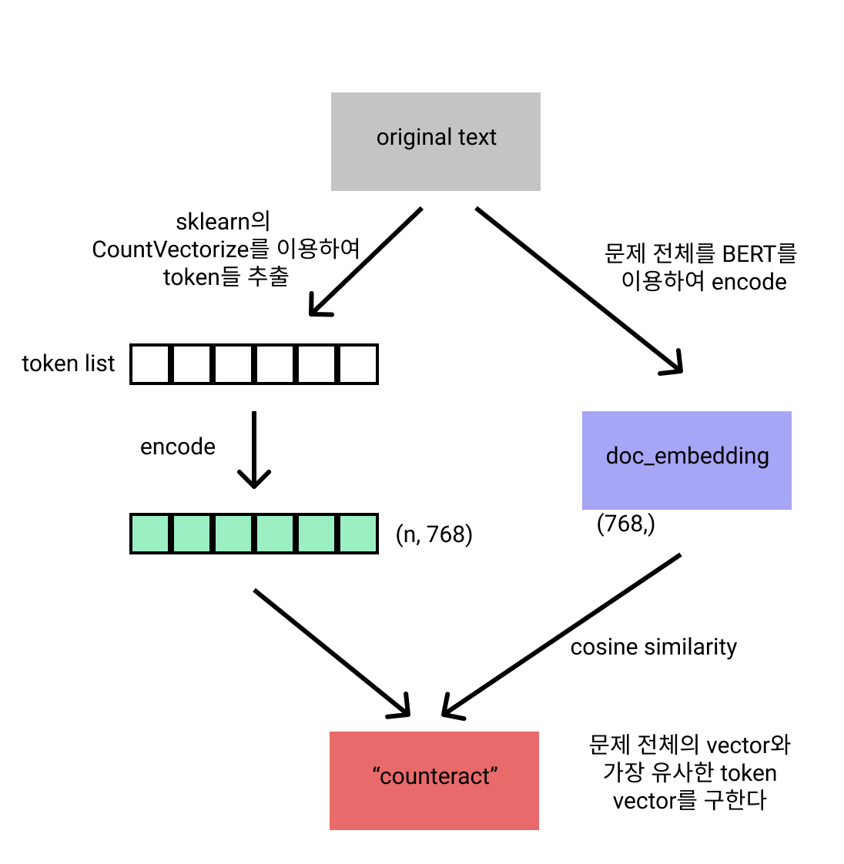
02. 프로젝트 내용
빈칸 유형_제작 과정 개요
n : # of unique tokens​

Slide 29
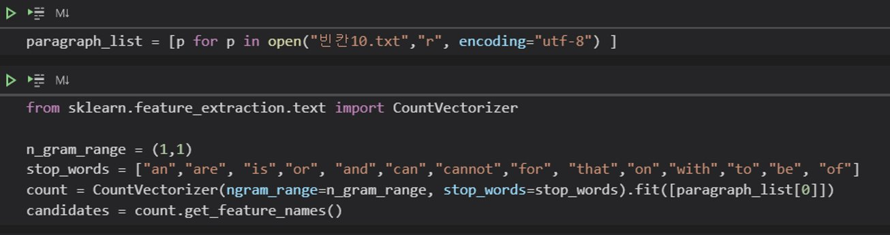
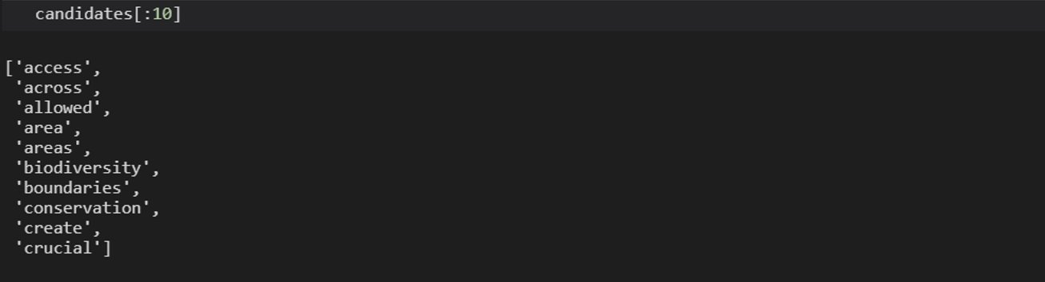
02. 프로젝트 내용
빈칸 유형_제작 과정
[Step 1] 파일 로드 및 토큰 추출
- n_gram_range : 빈칸의 단어 개수 범위 (최소 단어 개수, 최대 단어 개수)
- CountVectorizer를 이용해 keyword가 될 후보 token생성

Slide 30
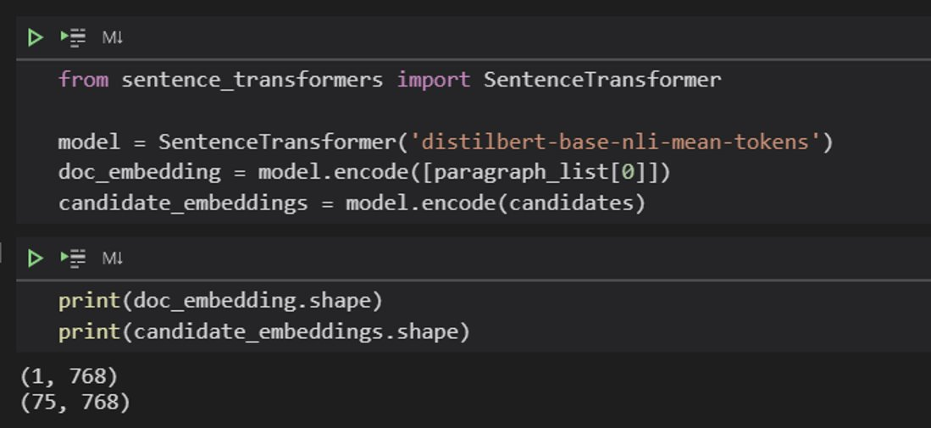
02. 프로젝트 내용
빈칸 유형_제작 과정
[Step 2] Encoding
- 경량화한 distil bert 모델을 사용
- 본문 전체와, 후보 token들을 SentenceTransformer를 이용하여 embedding

Slide 31
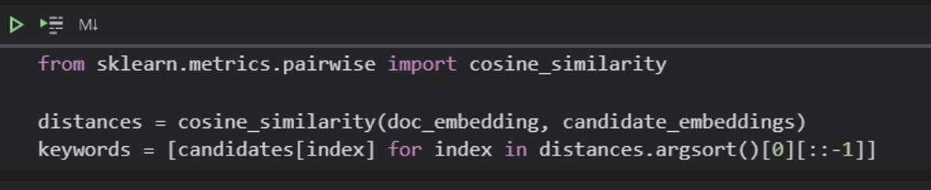
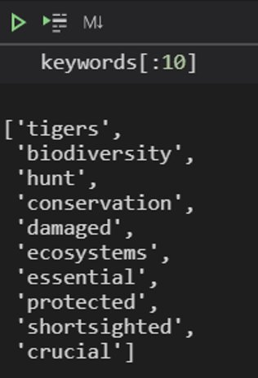
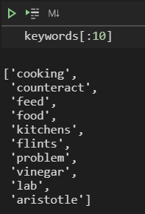
02. 프로젝트 내용
빈칸 유형_제작 과정
[Step 3] 핵심어 추출
> 핵심어 추출 결과 단락 전체의 embedding vector와
가장 유사도가 높은 token은 널리 쓰이고, 포괄적인 경향이 존재
따라서, 2번째로 유사도가 높은 단어를 핵심어로 채택
지문1
지문2

Slide 32
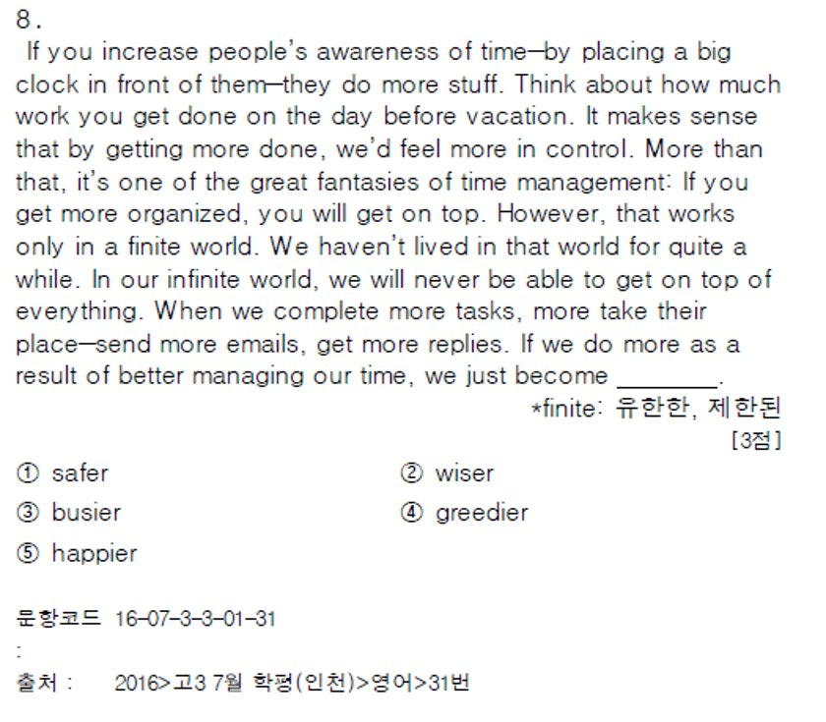
02. 프로젝트 내용
빈칸 유형_제작 과정
[Step 4] 선지 제작
> 정답과 유사하게 생긴 단어들이 선지로 제시되는 경향이 존재

Slide 33
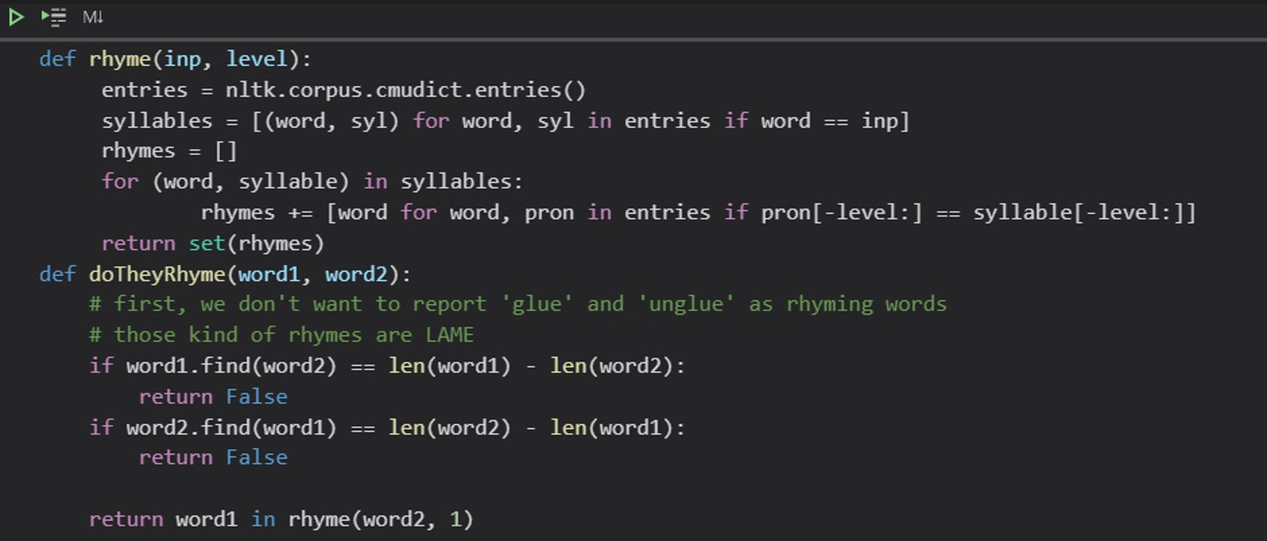
02. 프로젝트 내용
https://stackoverflow.com/questions/25714531/find-rhyme-using-nltk-in-python
빈칸 유형_제작 과정
[Step 4] 선지 제작 – Method1
추출한 keyword와 뒷부분이 겹쳐 모양이 유사한 단어를 추출하는 알고리즘 (ex) extract -> contract, abstract, …

Slide 34
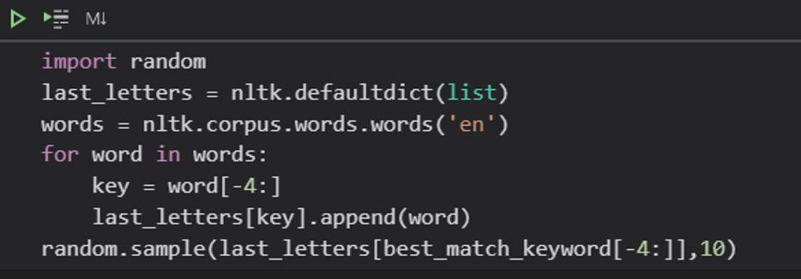
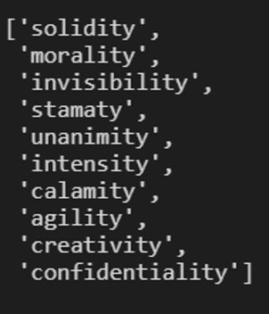
02. 프로젝트 내용
빈칸 유형_제작 과정
[Step 4] 선지 제작 – Method1
> 앞에서 언급한 알고리즘을 이용하여 ‘biodiversity’ 와 모양이 유사한 단어 추출
→ biodiversity -> solidity, morality, …

Slide 35
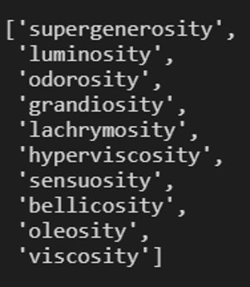
02. 프로젝트 내용
빈칸 유형_제작 과정
[Step 4] 선지 제작 – Method2
> nltk의 corpus 단어 set에서 linear search를 이용하여 단어의
마지막 4글자가 겹치는 단어 추출
→ biodiversity -> supergenerosity, luminosity, …
→ Method1보다 훨씬 속도가 빠름 ➔ Method2 채택

Slide 36
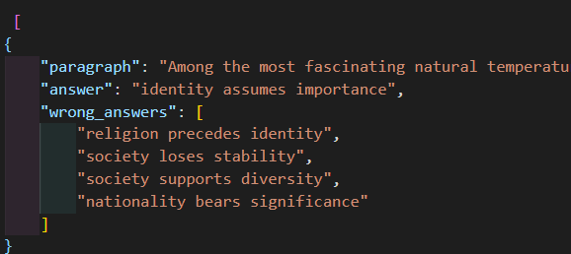
02. 프로젝트 내용
빈칸 유형_제작 과정
[Step 4] 선지 제작 – Method3(GPT-3)
blank_example.json
GPT3 에게 몇 개의 (빈칸문제+정답, 선지 구성) example들을 보여준다

Slide 37
02. 프로젝트 내용
빈칸 유형_제작 과정
[Step 4] 선지 제작 – Method3(GPT-3)
blank_example.json
- “paragraph” 에는 빈칸의 위치를 <BLANK> 로 표시해둔 본문이 저장되어 있다
- blank_example.json 에는 {빈칸 단어 개수 : [예시 문제 리스트] } 형태로 정리되어 있다

Slide 38
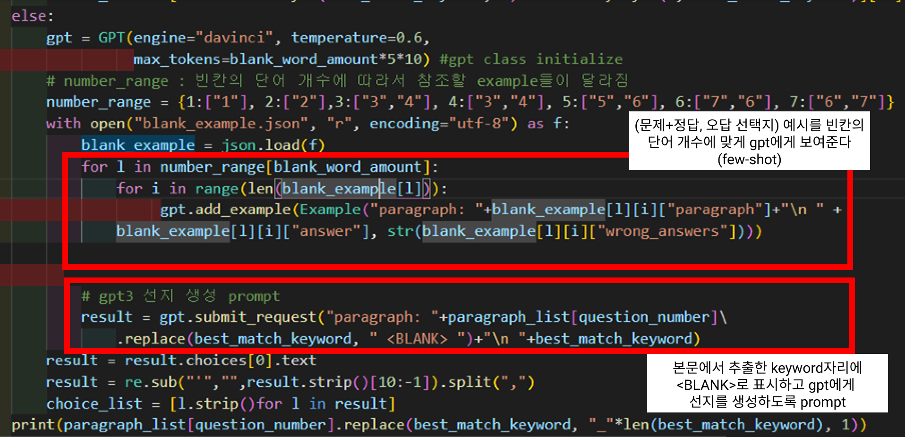
02. 프로젝트 내용
빈칸 유형_제작 과정
[Step 4] 선지 제작 – Method3(GPT-3)

Slide 39
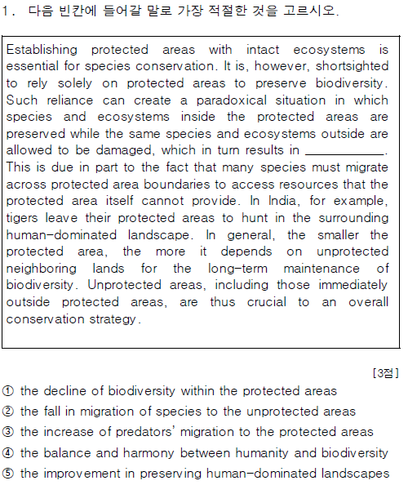
02. 프로젝트 내용
빈칸 유형_제작 결과
Establishing protected areas with intact ecosystems is essential for species conservation. It is, however, shortsighted to rely solely on protected areas to preserve ____________. Such reliance can create a paradoxical situation in which species and ecosystems inside the protected areas are preserved while the same species and ecosystems outside are allowed to be damaged, which in turn results in the decline of biodiversity within the protected areas. This is due in part to the fact that many species must migrate across protected area boundaries to access resources that the protected area itself cannot provide. In India, for example, tigers leave their protected areas to hunt in the surrounding human-dominated landscape. In general, the smaller the protected area, the more it depends on unprotected neighboring lands for the long-term maintenance of biodiversity. Unprotected areas, including those immediately outside protected areas, are thus crucial to an overall conservation strategy.
① propulsity
② gloriosity
③ grandiosity
④ obstreperosity
⑤ biodiversity
answer is : ⑤
단어 1개 빈칸

Slide 40
02. 프로젝트 내용
빈칸 유형_제작 결과
Establishing protected areas with intact ecosystems is essential ________________________. It is, however, shortsighted to rely solely on protected areas to preserve biodiversity. Such reliance can create a paradoxical situation in which species and ecosystems inside the protected areas are preserved while the same species and ecosystems outside are allowed to be damaged, which in turn results in the decline of biodiversity within the protected areas. This is due in part to the fact that many species must migrate across protected area boundaries to access resources that the protected area itself cannot provide. In India, for example, tigers leave their protected areas to hunt in the surrounding human-dominated landscape. In general, the smaller the protected area, the more it depends on unprotected neighboring lands for the long-term maintenance of biodiversity. Unprotected areas, including those immediately outside protected areas, are thus crucial to an overall conservation strategy.
① to maintain the diversity of life
② to maintain the balance of nature
③ to preserve ecosystems
④ to protect the species
⑤ for species conservation
answer is : ⑤
단어 3개 빈칸

Slide 41
03. 프로젝트 마침
프로젝트 의의
1. 지문에 제약이 없다.
지문 Text만 입력하면 변형문제 제작이 가능하기 때문에 교재/부교재/모의고사 지문 모두 제작 가능하다.
2. 저렴한 가격으로 변형 문제 제작이 가능하다.
제작 과정을 제외하면 수작업이 필요 없기 때문에 인건비를 줄여 낮은 가격으로 변형 문제를 공급 가능하다.
3. 문제 제작 방법이 쉽다.
변형 문제 수요자가 특별한 기술 없이 프로그램 사용만으로 손쉽게 문제 제작이 가능하다.
4. 다양한 변형 문제 출제가 가능하다.
하나의 지문으로 빈칸 문제 뿐만 아니라 여러 개의 어법 문제 출제가 가능하기 때문에
다량의 문제 제작이 가능하다.

Slide 42
03. 프로젝트 마침
프로젝트 한계점
1. 빈칸 문제 선지 제작에서의 한계
Model Finetuning 작업은 수업을 범위를 벗어나 큰 노력을 들이지 않았으나
GPT2 Finetuning 작업으로 품질을 높일 수 있을 것으로 기대된다.
2. 어법 문제 구성에서의 한계
어법이라는 유형의 특성상 고려해야 할 조건들이 너무 많아 그 조건을 충분히 담지 못했다.
ex) 자동사/타동사의 구분은 현재 코드상으로는 구분하기 어려워 어법 문제 유형에 출제하지 못했다.
3. 데이터 형태에서의 한계
현재 상황으로는 이미지 데이터가 아닌 텍스트 데이터만 사용 가능하다는 한계가 있다.
4. 저작권 문제
출판사별로 저작권이 있어 사용에 출판사별 허가가 필요하다.

Slide 43
03. 프로젝트 마침
향후 계획
1. 실제 시험지 형태로 제작
현재는 지문 입력시 Text로 반환하는 형식으로 구현되어 있는데
실제 시험지처럼 pdf로 제작하거나, html파일로 구성하여 온라인 시험지를 제공할 수 있다.
2. 변형 가능 문제 유형 추가
주제, 내용 일치, 요약, 문장 삽입 등 제작하지 않았던 문제 유형도 제작할 수 있을 것이다.

Slide 44
03. 프로젝트 마침
Reference
Brown, T.B., Mann, B., Ryder, N., Subbiah, M., Kaplan, J., Dhariwal, P., Neelakantan, A., Shyam, P., Sastry, G., Askell, A. and Agarwal, S., 2020. Language models are few-shot learners. arXiv preprint arXiv:2005.14165.​
Xiao, D., Zhang, H., Li, Y., Sun, Y., Tian, H., Wu, H. and Wang, H., 2020. Ernie-gen: An enhanced multi-flow pre-training and fine-tuning framework for natural language generation. arXiv preprint arXiv:2001.11314.​
Aniol, A., Pietron, M. and Duda, J., 2019, November. Ensemble approach for natural language question answering problem. In 2019 Seventh International Symposium on Computing and Networking Workshops (CANDARW) (pp. 180-183). IEEE.​

